Slide 1

Подобряване достъпа до медицински услуги в общността
с помощта на новите технологии
Д-р Надежда Тодоровска
Зам.-генерален директор на БЧК
Иновационен модел за устойчиво и модерно здравеопазване
19 февруари, 2015 г., София Хотел Балкан

Slide 2
Тенденции в България
Застаряване на населението и нарастващи нужди от социално-здравни грижи;
Разходите за грижа за възрастните хора в България като процент от БВП
са 0,05% при средна стойност 0,41% за ЕС;
66% от разходите в здравеопазването отиват за покриване на болнични
разходи, което нарежда България на 1-во място по този показател
според Индекса на европейския здравен потребител за 2014 г.;
  Болничните данни показват, че 20% от хоспитализациите съответстват на условията, които според международните стандарти могат рутинно да бъдат лекувани амбулаторно /Доклад на Световната банка, август, 2013 г./;
  Намаляване броя на потенциалните болногледачи поради намаляване на населението в трудоспособна възраст.

Slide 3
Интегрирани здравни грижи и социални услуги за възрастни хора в общността
Национална здравна стратегия 2014-2020 и Национална стратегия за дългосрочна грижа;
Необходимост от развитие на нормативна база за предоставяне на интегрирани здравни грижи и социални услуги;
Необходимост от оптимизиране на разходите в социално-здравната сфера;
Възможности за развитие на иновативни услуги чрез използване на новите технологии.

Slide 4
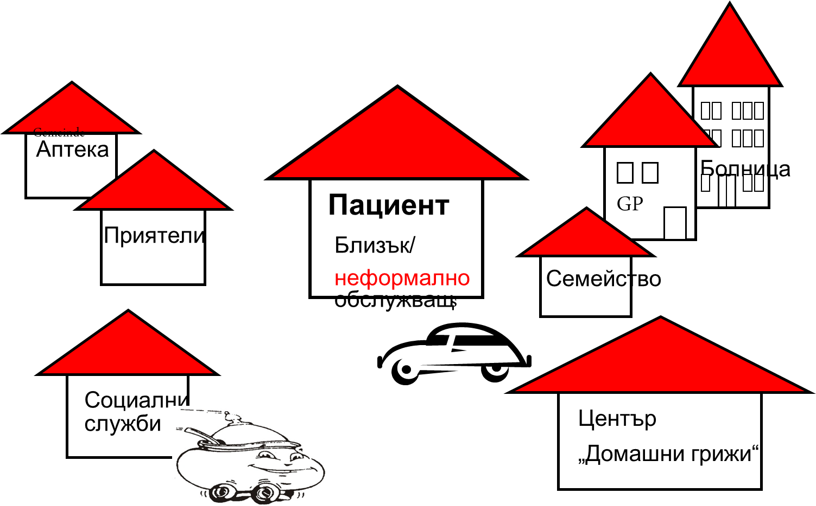
Предоставяне на интегрирани здравни грижи
и социални услуги
Медицински
център за
дистанционен
мониторинг
Пациент
ДКЦ
Обслужващ

Slide 5
Центрове „Домашни грижи“
Враца, Оряхово, Бяла Слатина, Криводол
Всеки Център „Домашни грижи“ има между 94 и 102 пациента;
Персоналът на един център се състои от 4 медицински сестри и
7 домашни помощника;
Потребителите са на възраст над 65 г. с хронични заболявания и
трайни увреждания;
70 % от потребителите са самотно-живеещи възрастни хора, а над
20 % от тях живеят в малки населени места и трудно-достъпни райони;

Slide 6

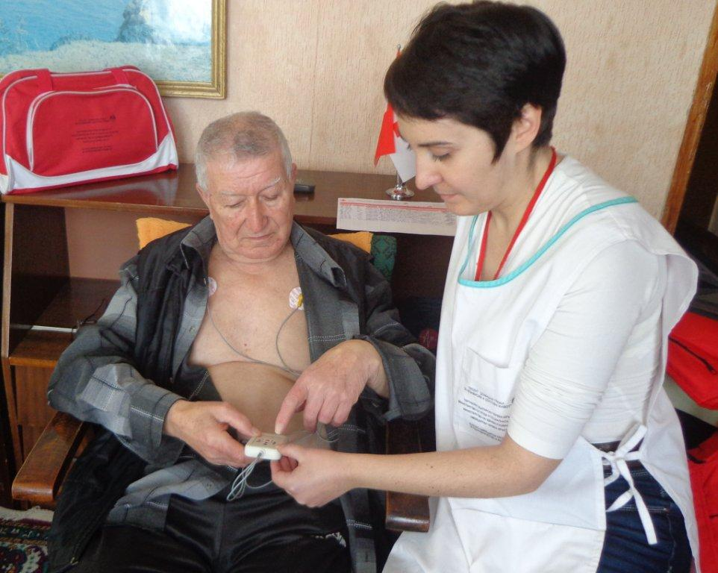
Дистанционен мониторинг на кардиологичното състояние на пациентите на Център „Домашни грижи“
Дистанционен 24-часов телемониторинг
на кардиологичното състояние;
ЕКГ и консултация с кардиолог в реално време от медицинския център за дистанционен мониторинг.

Slide 7
Дистанционен мониторинг на кардиологичното състояние на пациентите на Център „Домашни грижи“
Възможност за равен шанс за диагностично уточняване на пациенти с тежки хронични заболявания в отдалечени населени места;
Позволява да се създаде система за проследяване жизнените показатели и хода на заболяването;
Предпоставка за създаване на система за перманентен телемедицински контрол за изпълнение на предписания рехабилитационен, медикаментозен и двигателен режим;
Осъществяване на по-добре работеща връзка пациент – личен лекар – кардиолог.

Slide 8
Резултати от телемониторинга
60 % от изследваните пациенти са с водещо заболяване на сърдечно-съдовата система, 40 % - други;
83 % са с нерегистрирани и неразпознати до момента ритъмно-проводни нарушения и/или исхемични епизоди;
Провеждане на допълнителни консултации с кардиолог със съдействието на Центъра „Домашни грижи“ - до този момент при 37 % от пациентите;
Промяна в терапията при 90 % от пациентите;
Безпроблемно обслужване на устройствата за телемониторинг от страна на персонала;
Добър прием на услугата телемониторинг от страна на пациентите.

Slide 9
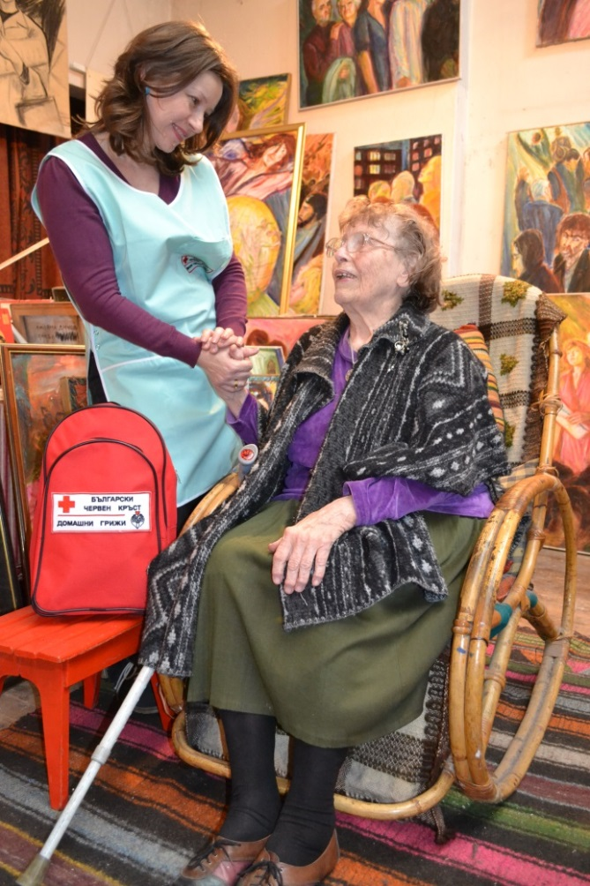
Благодаря за вниманието!
www.home-care.bg

